Slide 1

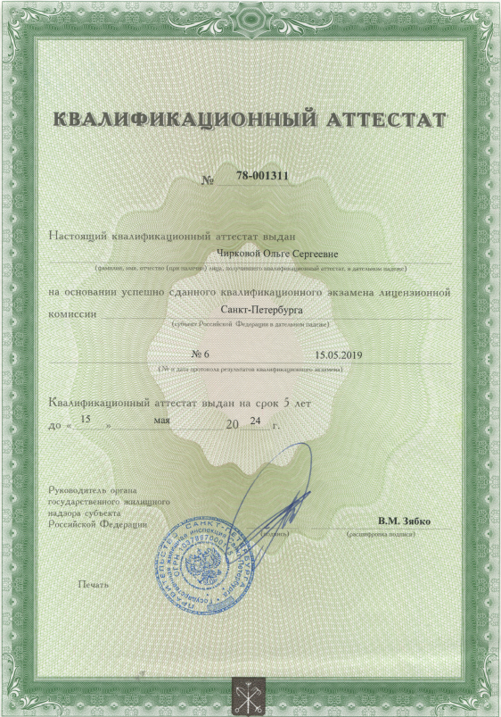
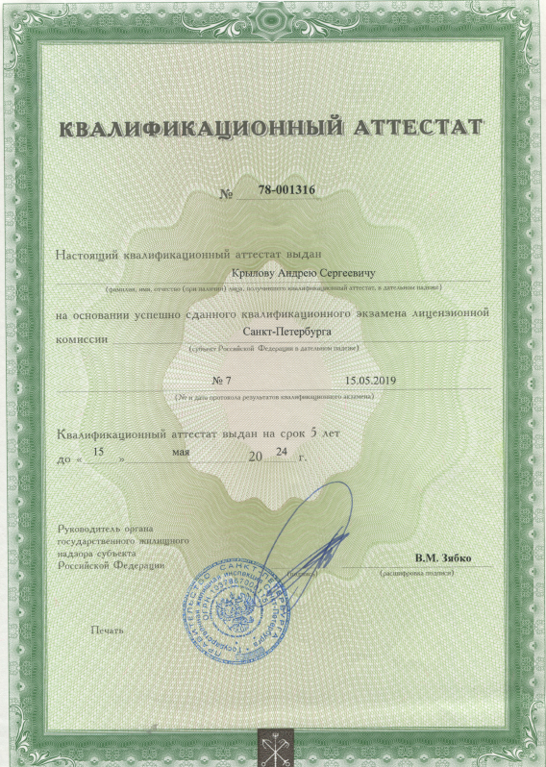
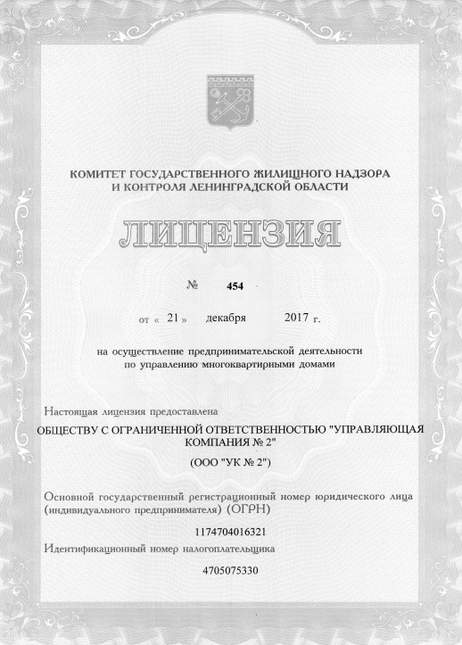
ООО «УПРАВЛЯЮЩАЯ КОМПАНИЯ №2»
ООО «УК №2» осуществляет свою деятельность на территории Ленинградской области на основании Лицензии на управление многоквартирным домом.
Все руководство организации имеет квалификационные аттестаты

Slide 2
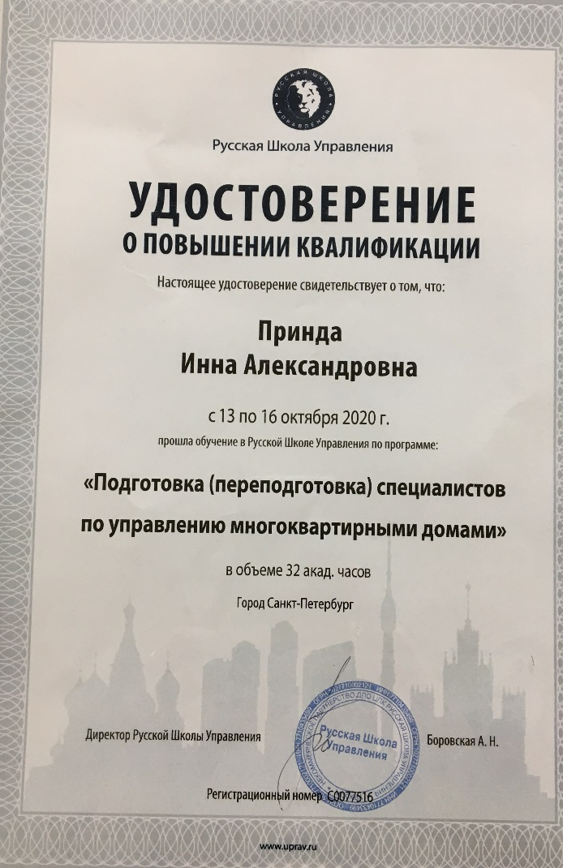
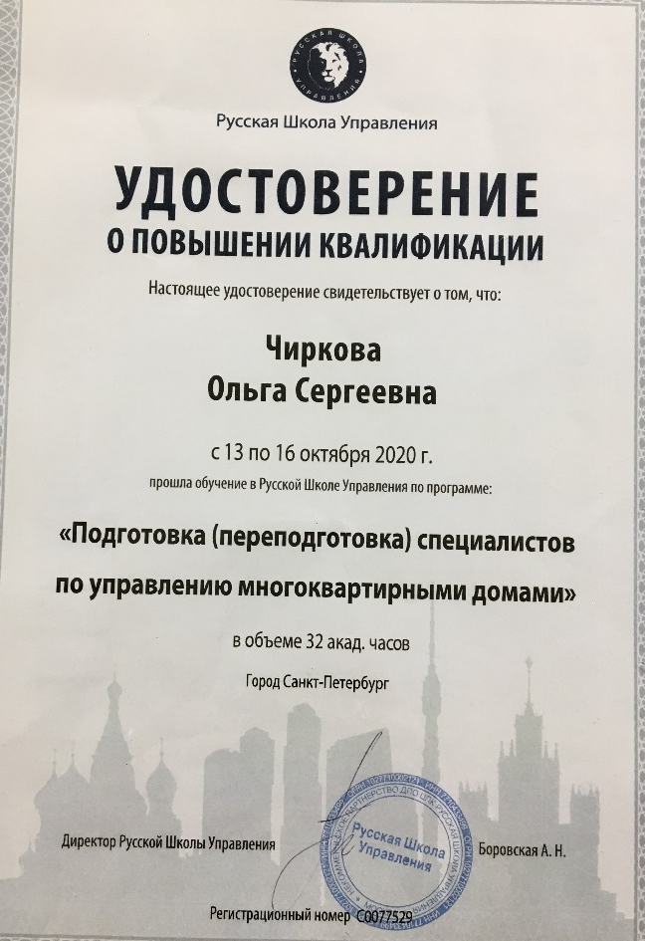
Повышение квалификации специалистов – одно из необходимых направлений развития.

Slide 3
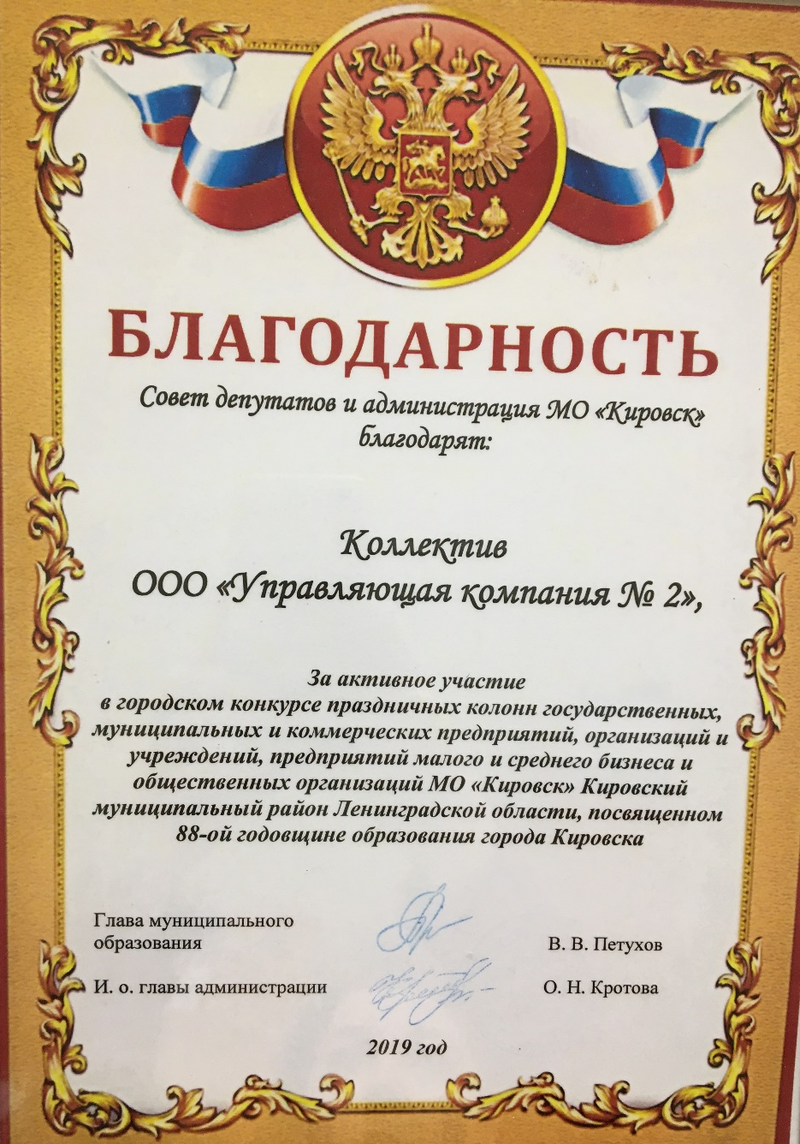
Коллектив
ООО «УК №2» активно участвует в городских конкурсах и мероприятиях.

Slide 4
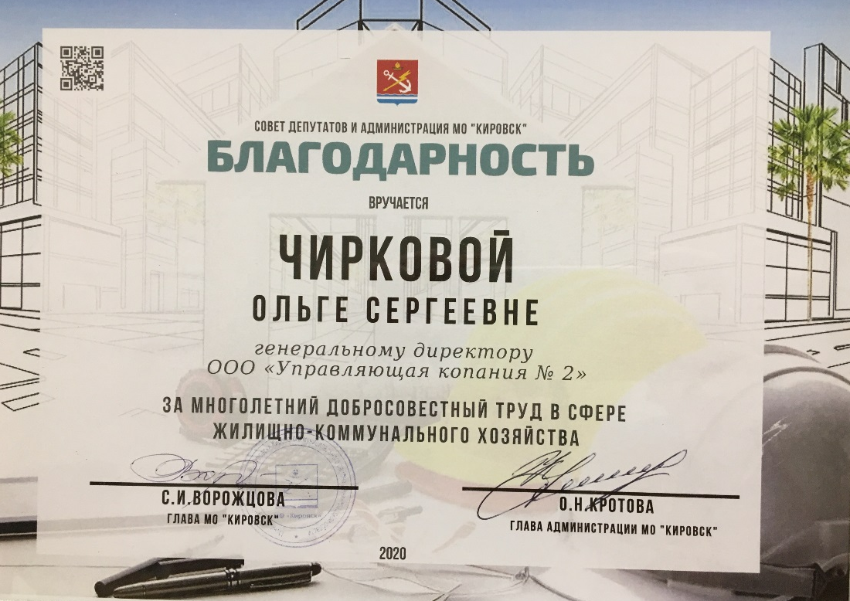
Управление осуществляют квалифицированные специалисты с многолетним опытом работы в области жилищно-коммунального хозяйства.

Slide 5
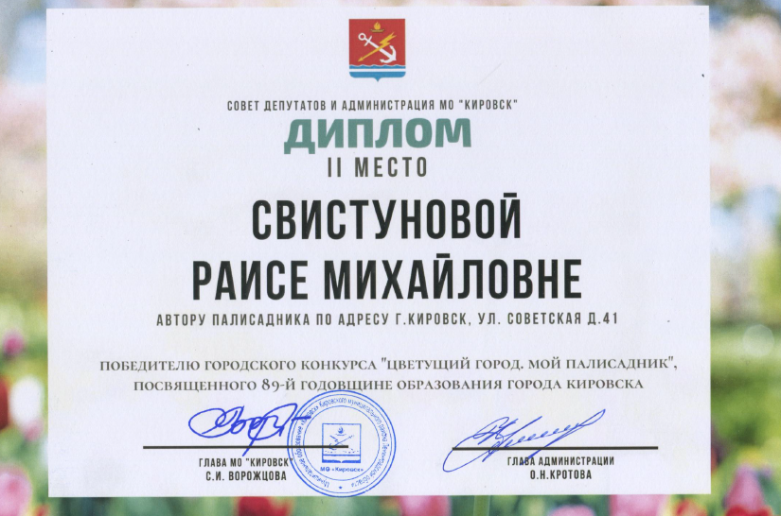
В ЖК «Кировский посад» одни из лучших полисадников города Кировска!

Slide 6
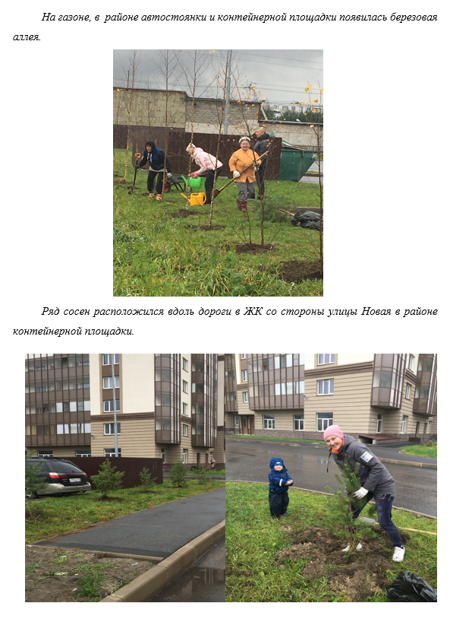
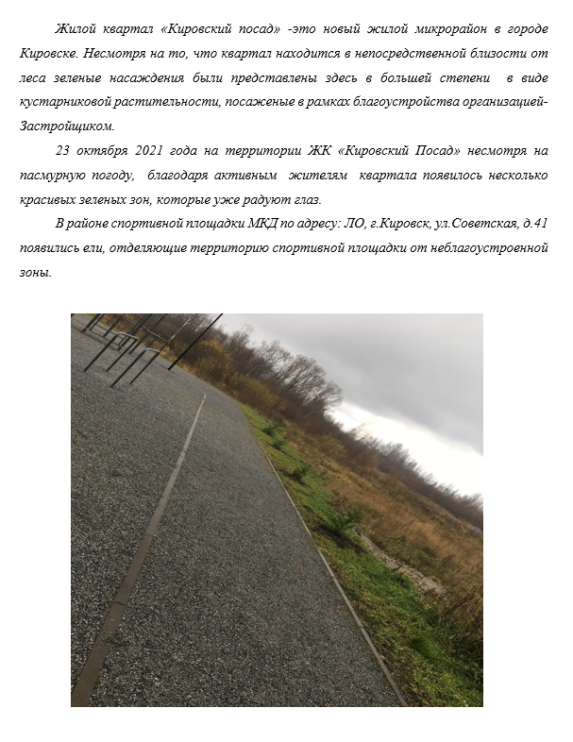
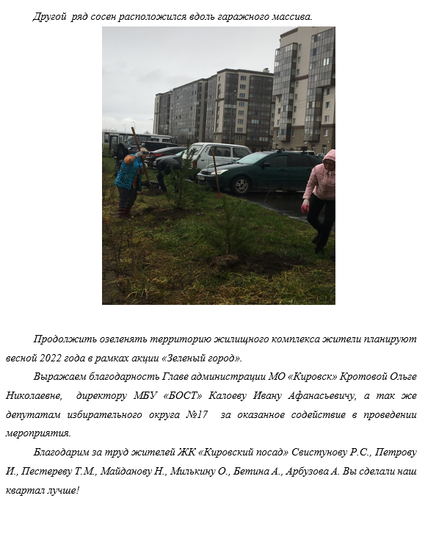
ООО «Управляющая компания №2» совместно с жителями квартала активно участвует в его озеленении.

Slide 7
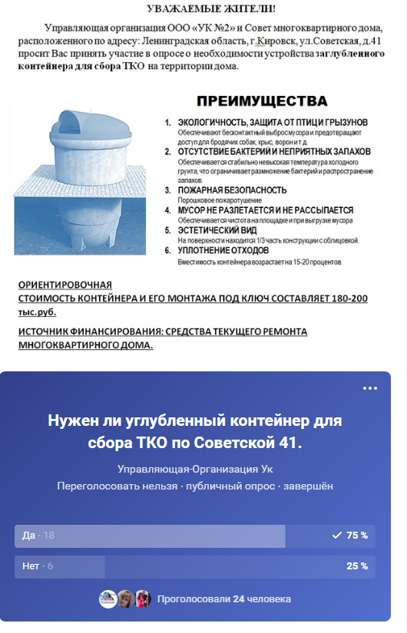
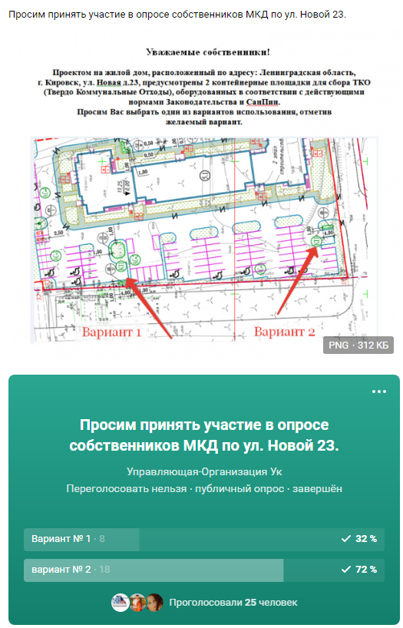
Каждый житель имеет возможность участвовать в решении вопросов приняв участие в опросах на официальной странице группы управляющей компании в Вконтакте

Slide 8

ООО «УПРАВЛЯЮЩАЯ КОМПАНИЯ №2»- управляющая организация, активно внедряющая средства коммуникации и программное обеспечение в свою работу с целью взаимодействия с населением. Каждый житель имеет возможность использовать мобильное приложение УК для быстрого отправления заявки напрямую в управляющую компанию с ее описанием и фото.

Slide 9
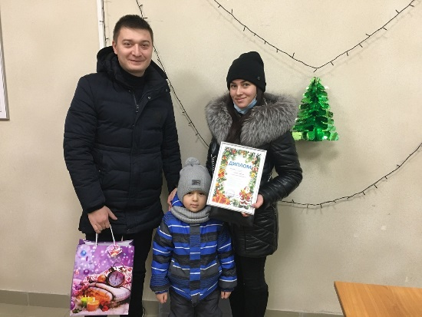
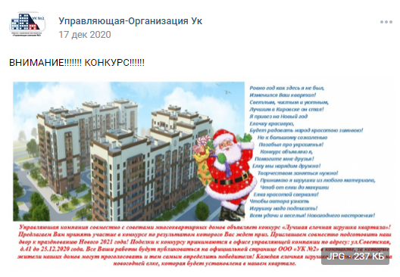
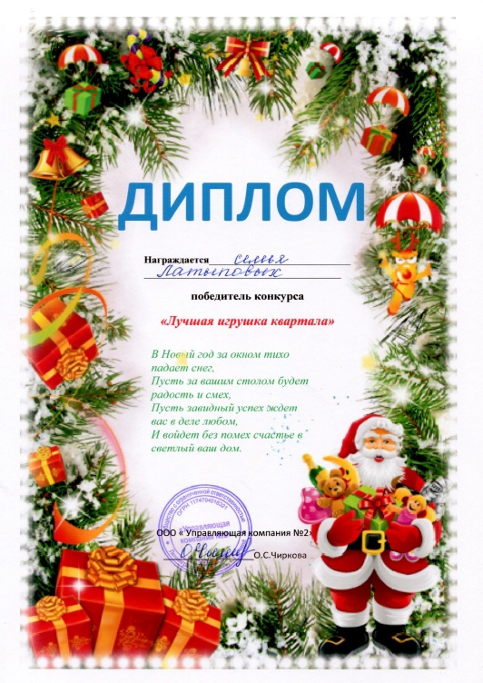
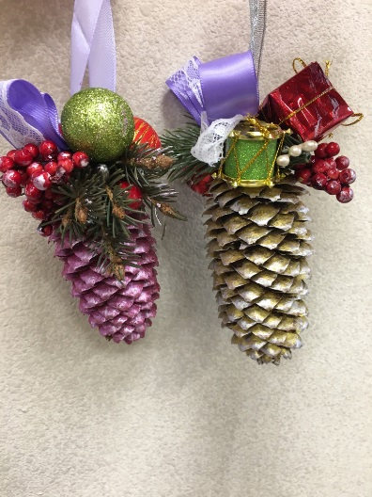
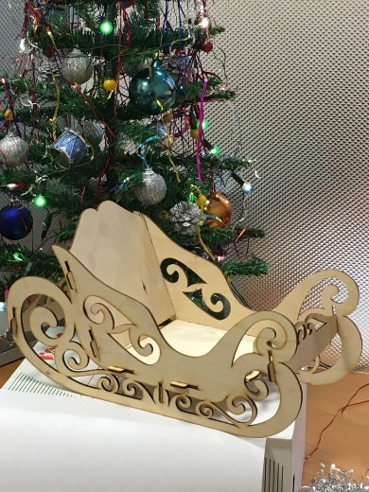
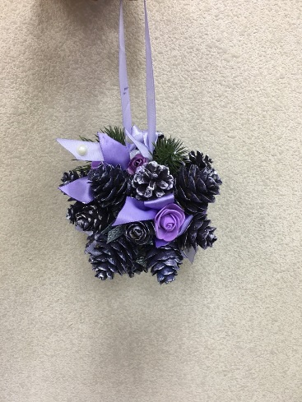
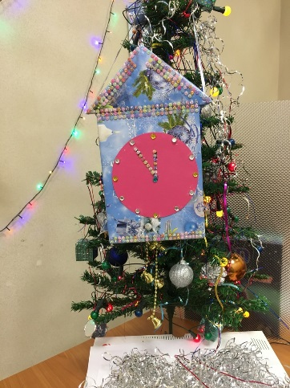
В преддверии 2020 года ООО «УК №2» проведен конкурс на лучшую новогоднюю игрушку квартала. Победители конкурса были награждены памятным подарком и дипломом. В подарок на Новый год жители квартала получили Новогоднюю елку, на которой и разместились все игрушки, сделанные жителями к конкурсу!

Slide 10
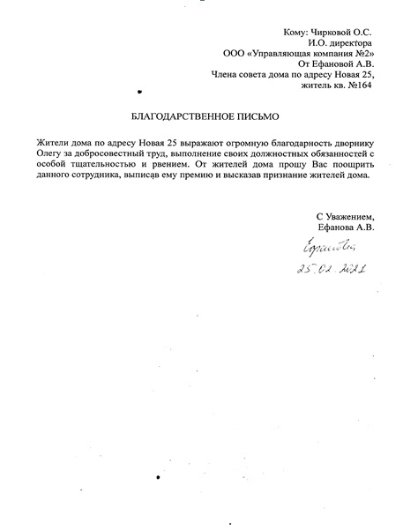
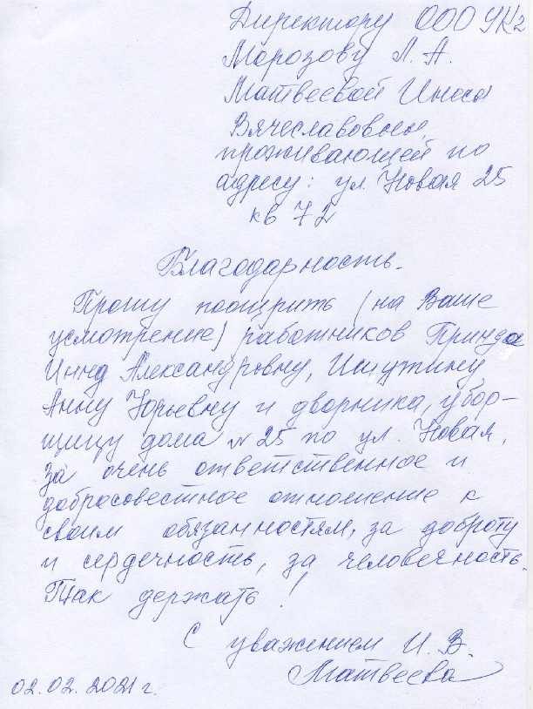
Жители и советы многоквартирных домов с благодарственными письмами! Это предает уверенности и стимула для дальнейшей плодотворной работы!

Slide 11
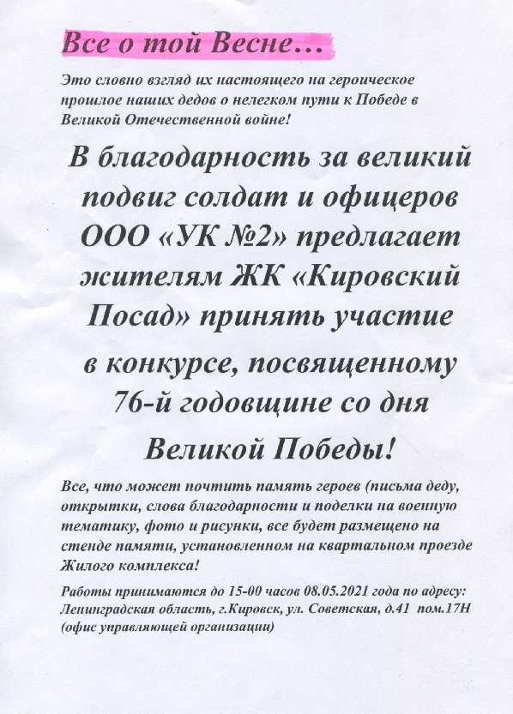
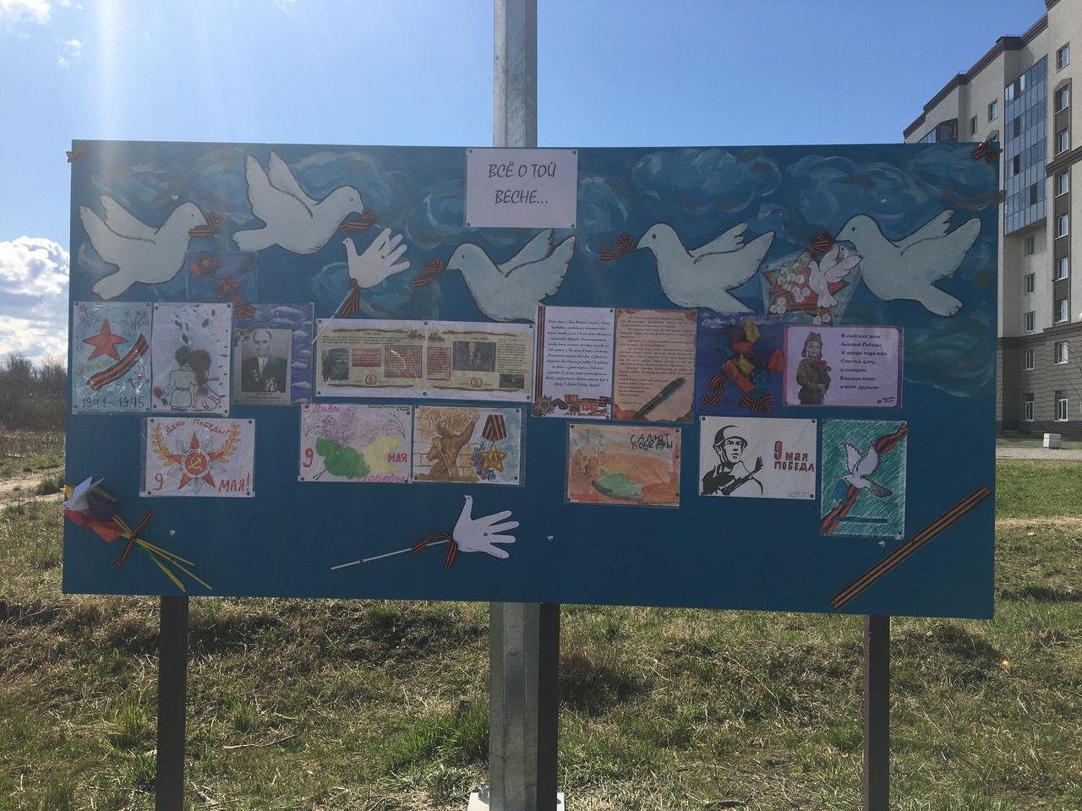
Все о той весне…
Все работы были размещены на специальном стенде, установленном управляющей компанией в районе квартального проезда

Slide 12

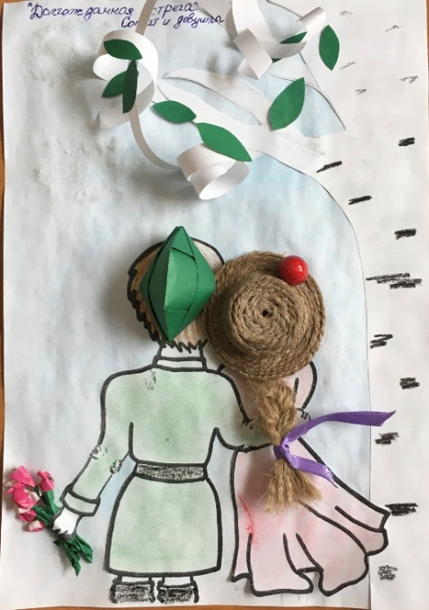
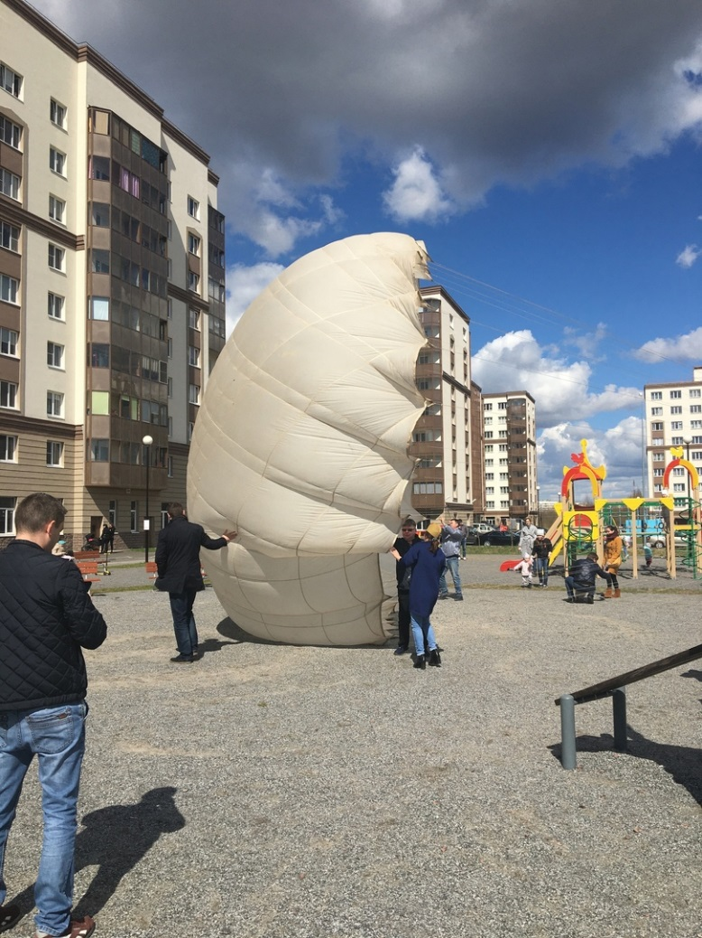
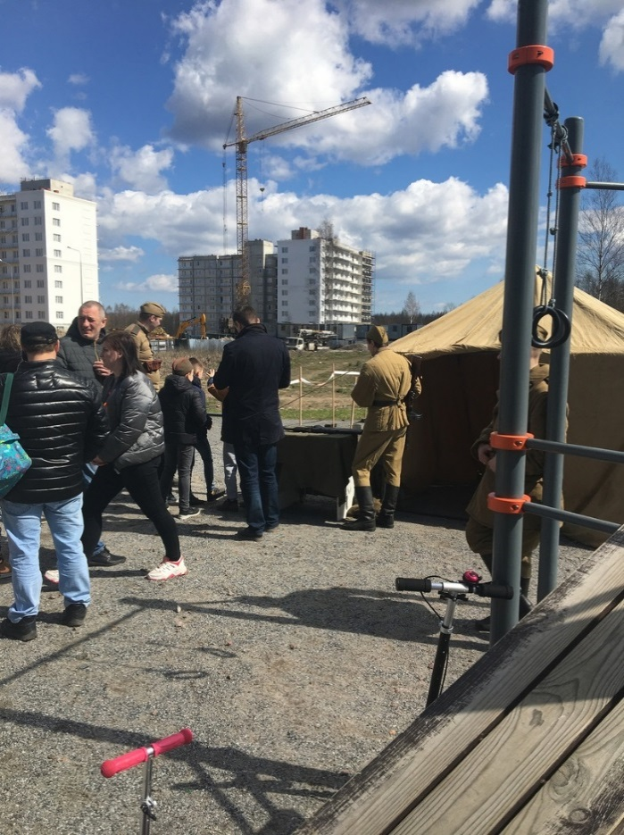
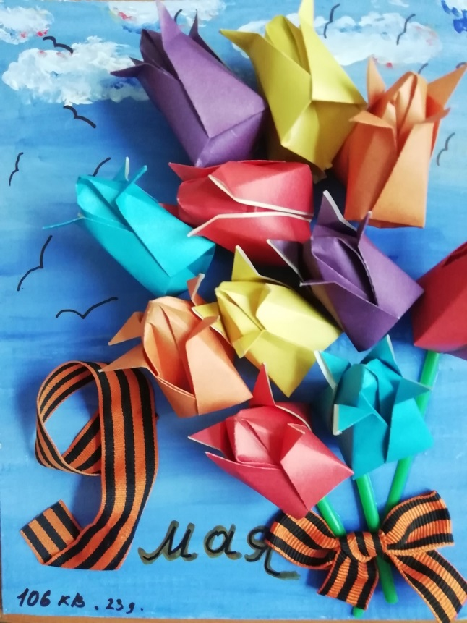
9 мая управляющей организацией ООО «УК №2» организован праздник на территории квартала с костюмированным оформлением. Каждый житель мог пострелять по мишеням, посидеть в парашютной экипировке и многое другое.

Slide 13
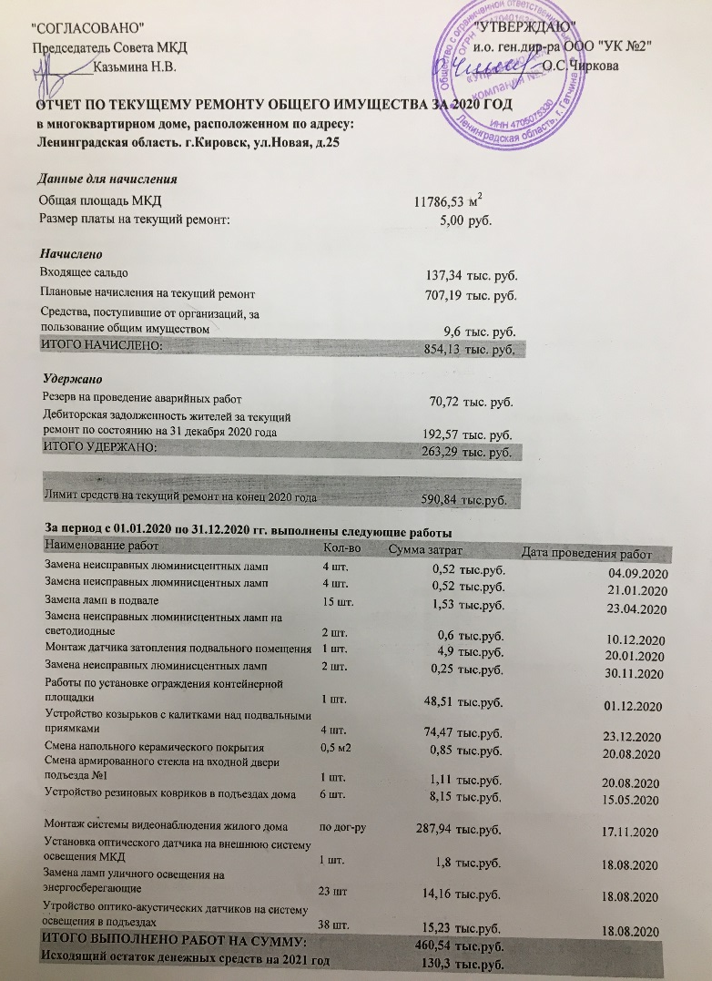
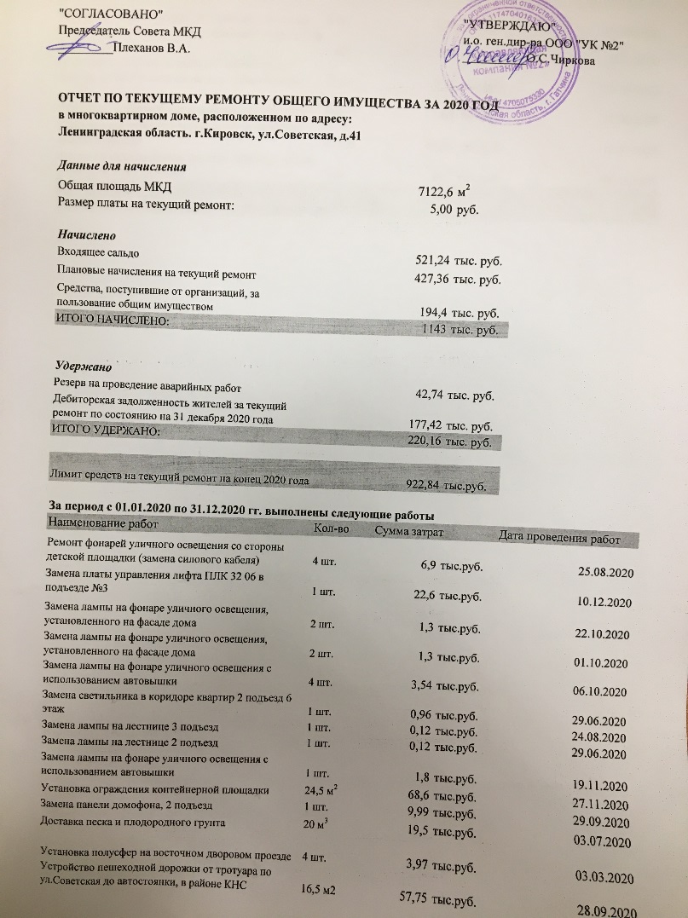
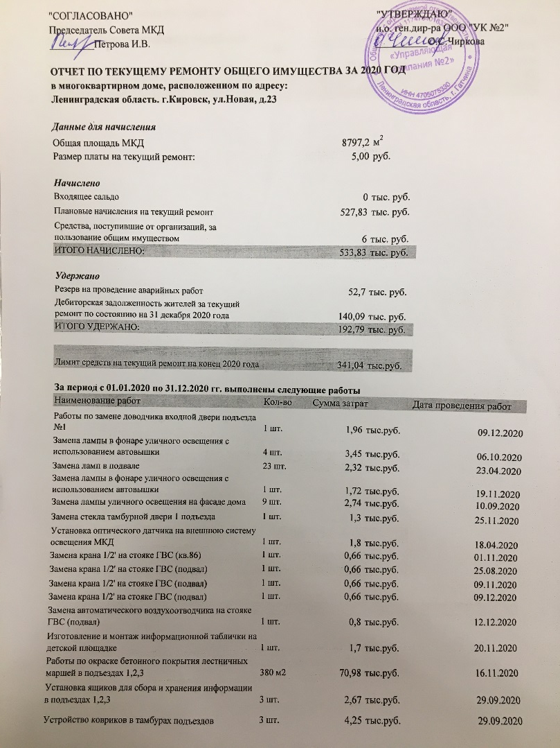
Расходование средств на текущий ремонт – информация, подлежащая раскрытию организациями в сфере ЖКХ. Прозрачность отчетности – залог долгой и плодотворной работы!

Slide 14
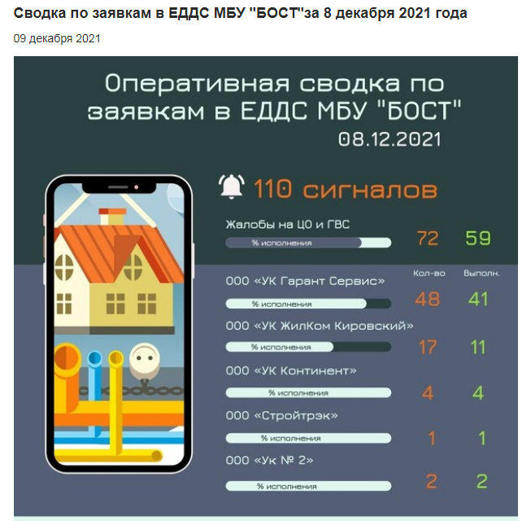
Минимизация заявок жителей путем предупреждения аварийных ситуаций и проведения плановых осмотров дала свои результаты!

Slide 15
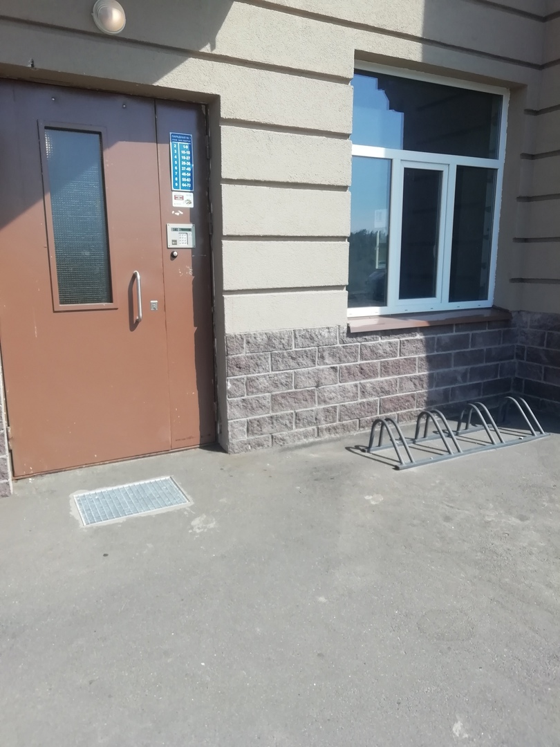
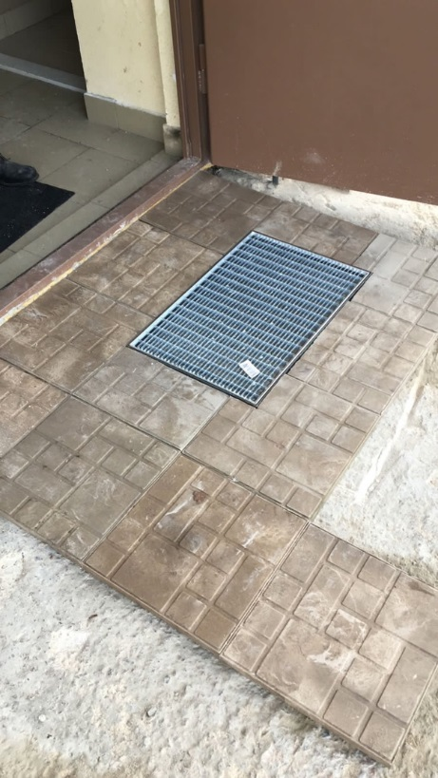
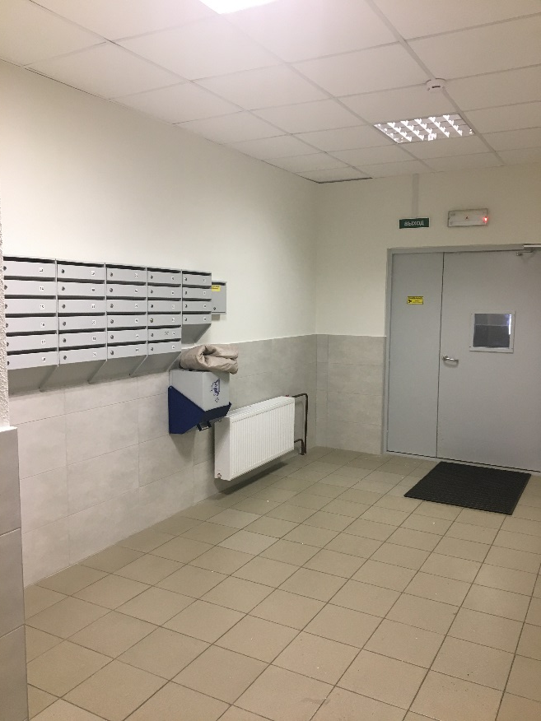
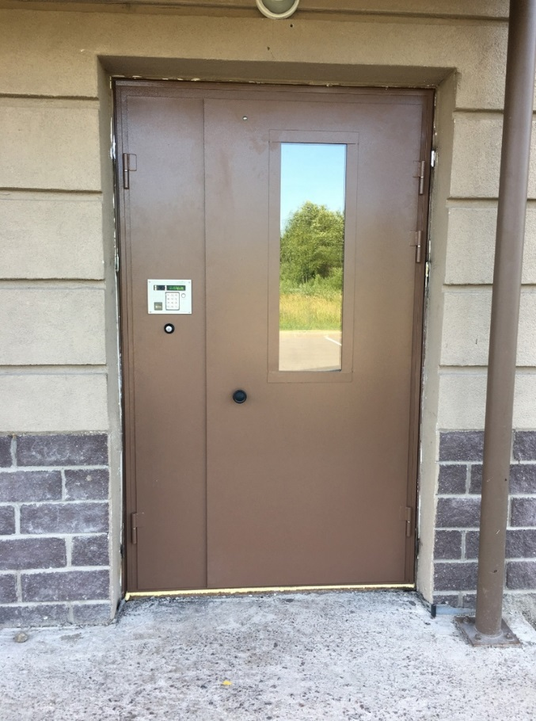
Работы по текущему ремонту ООО «УК №2»

Slide 16
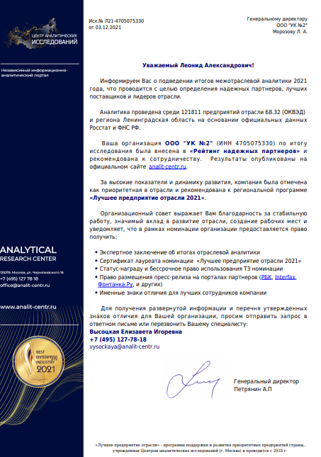
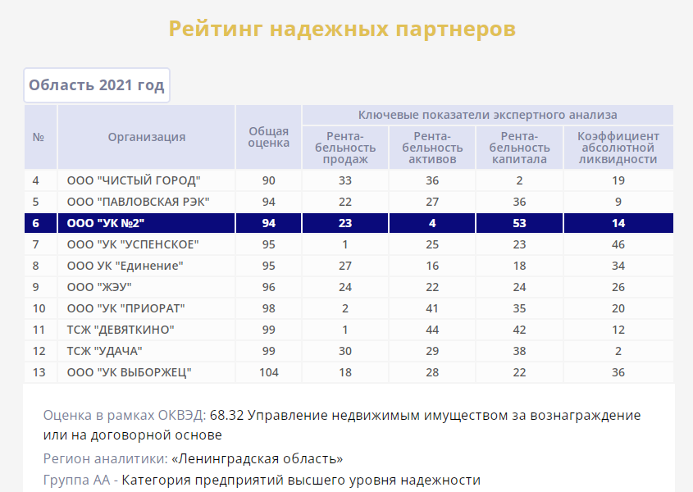
6 место в рейтинге Надежных партнёров Ленинградской области!

Slide 17
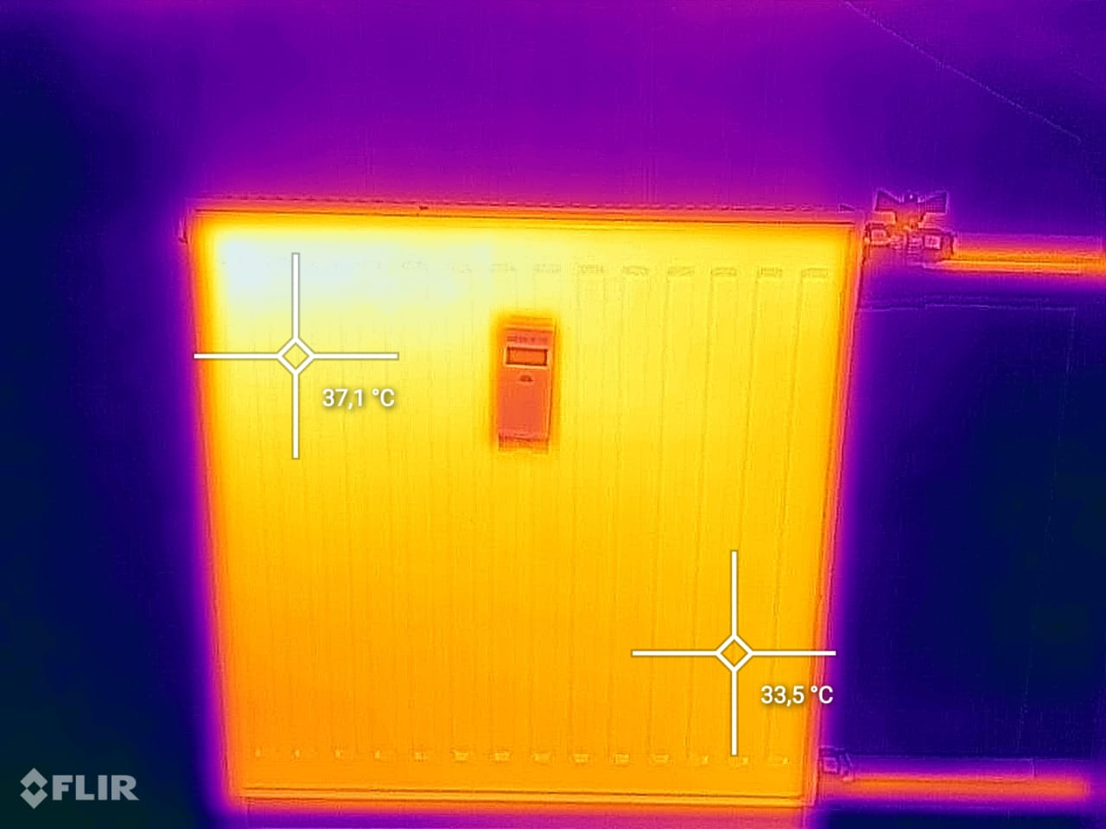
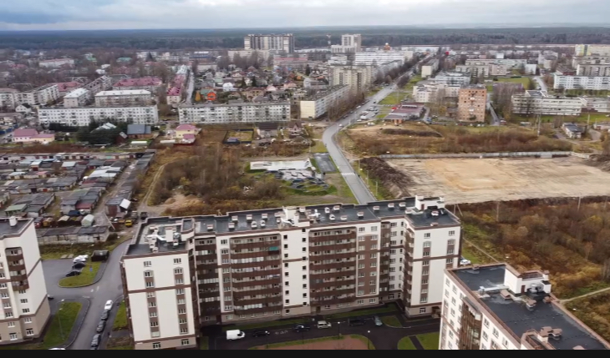
Инновации в мире техники и приборостроения уже в ООО «УК №2»
Обследование труднодоступных мест с помощью квадрокоптера
Обследование системы теплоснабжения при помощи тепловизора

